Slide 1

JAVA OOP Part 2
Doc. Dr. Mehmet akif çiftçi

Slide 2
JAVA DİLİ İLE İLGİLİ TEMEL BİLGİLER

Slide 3
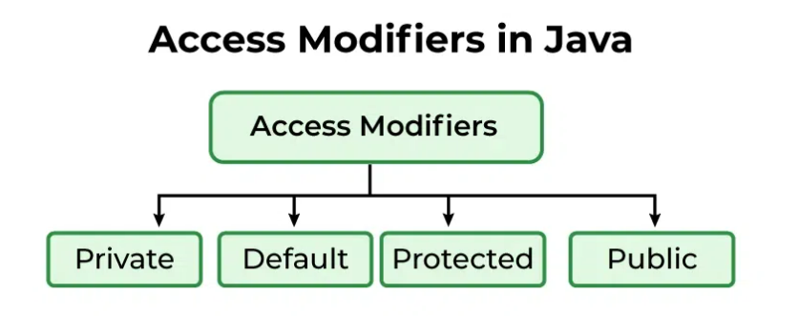
Erişim Belirteçleri (Access Modifiers)

Slide 4
Public: public damgası bir değişkeni, bir metodu ya da bir sınıfı niteleyebilir. Nitelediği öğeler herhese açık olur. Başka pakette olsa bile, program içindeki, her kod onlara erişebilir. public damgalı bir sınıfın değişkenlerine ve metotlarına kendi alt-sınıfları ve dışarıdaki başka sınıflar kısıtsız erişebilir. public damgalı değişkenler ve metotlar için de kısıtsız erişim vardır. Uygulama programlarında main() metodunun public damgalı olmasının nedeni budur.
Private: Bazı değişken, metot ya da sınıflara başka sınıftaki kodların erişmesini engellemek isteyebiliriz. Bunun için private nitelemesini kullanırız. private erişim belirtkesi, public belirtkesinin karşıtı gibidir. private damgalı öğelere yalnız aynı sınıftaki kodlar erişebilir, başka sınıftaki kodlar erişemez. Kendi alt-sınıfları bile erişemez. Bir alt-sınıf, atasının public ve ön-tanımlı öğelerine erişebilir, ama private öğelerine erişemez. Onlara erişebilmesi için, super class interface-fonksiyonu kullanılır.
Protected: Bir sınıf içindeki değişken ve metotlara alt-sınıfların erişebilmesini, ama paket içindeki ya da program içindeki başka kodların erişmesini engellemek isteyebiliriz. Bunun için sözkonusu öğeyi, protected damgası ile nitelemek yetecektir. Bu demektir ki, alt-sınıf, üst-sınıfın protected damgalı öğelerine sanki public öğelermiş gibi erişir. Görüldüğü gibi, protected belirtkesi, ön-tanımlı belirtke ile private belirtkesinin işlevleri arasında bir işleve sahiptir. Alt sınıflara erişme yetkisi verdiği için, kalıtım (inheritance) olgusunda önemli rol oynar.
Default: Bir öğenin önüne hiçbir erişim belirtkesinin konmadığı durumdur. Erişim belirtkesi konmamışsa ön-tanımlı (default) belirtke etkin olur. Buna, bazı kaynaklarda dostça erişim (frendly access) denir.

Slide 5
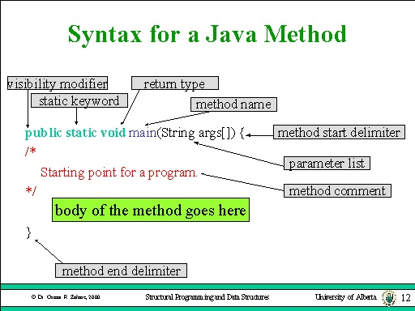
Sözdizim Kuralları (Syntax Rules)
Her programlama dilinde olduğu gibi Java’da da bir takım sözdizim kuralları vardır. Sözdizim kurallarına uygunluğu derleyici denetler ve kurallara uymayan durumları raporlar. Dolayısıyla sözdizim kurallarını tek tek açıklamaya çalışmak yerinde bir çaba olmayacaktır. C, C++ ya da C# bilen okuyucular için Java’daki sözdizim kurallarının bu dillerdekilerle hemen hemen aynı olduğunu söyleyebiliriz.

Slide 6
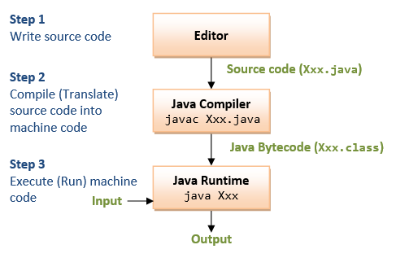
Derleyiciler
Derleyiciler, kaynak kodu inceleyerek bu kodun programlama dilinin sözdizim kurallarına uygun olarak yazılıp yazılmadığını denetleyen, eğer dilin kurallarına uygun olmayan durumlar belirlenirse bunları raporlayarak programcıya kodu düzeltmesi için ipuçları veren programlardır.

Slide 7
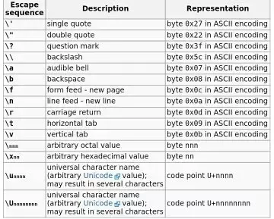
Whitespace karakterleri
Kod yazılırken kullanılan bazı karakterler whitespace karakterleri olarak adlandırılır ve derleyici tarafından dikkate alınmaz:
end-of-line karakteri: \n ile ifade edilir; kod yazılırken Enter tuşuna her basılışta, imlecin bulunduğu yere bir end-of-line karakteri koyulur ve kullanılan metin düzenleyici bu karakteri yorumlayarak imleci bir satır aşağıya indirip satır başına götürür.
form-feed karakteri: \f ile ifade edilir ve imleci sonraki sayfanın başına götürür. boşluk karakteri: boşluk çubuğuna (space-bar) basıldığı zaman oluşan karakter, metin düzenleyici tarafından imlecin bir karakterlik boş yer bırakılarak ilerlemesini sağlar.
tab karakteri: \t ile ifade edilir, çalışılan metin düzenleyicide genellikle 4 ya da 8 boşluk karakterine karşılık gelecek şekilde ayarlanabilir
whitespace karakterlerinin derleyici tarafından dikkate alınmaması şu anlama gelmektedir: programcı kodlama yaparken deyimler ya da değişkenler arasında istediği kadar boşluk bırakabilir, satır atlayabilir ya da tab tuşu ile ilerleyebilir, ancak sözdizim kurallarına aykırı bir iş yapmış olmaz. Bununla birlikte, whitespace karakterleri kodun daha okunur görünmesini sağlamak amacıyla kullanılır.

Slide 8
Açıklama Satırları (Comment Lines)
Açıklama satırları, kod içi belgeleme amacıyla kullanılan ve derleyici tarafından dikkate alınmayan kod kesimleridir. Bir programcının açıklama satırı yazmak için temel iki amacı olabilir:
Yazdığı kodun kritik kesimlerini açıklayarak, o koda daha sonra bakan kimselerin (büyük olasılıkla kendisinin) işini kolaylaştırmak: Aslında bu şekilde açıklama gerektiren kod, başarılı bir kod değildir. Çünkü zaten yazılan kodun hiçbir açıklamaya ihtiyaç duyulmadan kendisini açıklayabilmesi gerekir.
Yazdığı kod ile ilgili belge oluşturmak: Yazılımların belgelenmesi bir gerekliliktir. Bu belgeleme gereksinimi bazen sırf müşteri istiyor diye yerine getiriliyor olsa da, çoğu zaman ortaya çıkan ürünün yaşatılabilmesi ve hatta geliştirilebilmesi için gerçekleştirilmektedir. Belgeler, gereksinim belirleme ve tasarım süreçlerinde raporlar şeklinde oluşturulurken, kodlama sürecinde kod içi belgeleme olarak ortaya çıkar.
Java’da açıklama satırları 3 farklı şekilde yazılır:

Slide 9
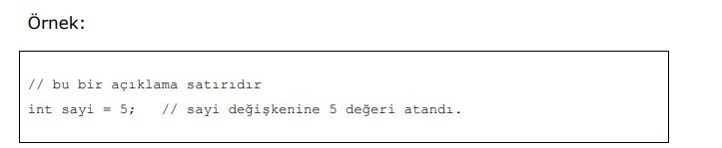
1. // ile yapılan açıklamalar
Tek satırlık bir açıklama yapılacaksa o satırın başına // işareti yazılır. Bir sonraki satıra geçilene kadar bu satıra yazılan herşey açıklama olarak değerlendirilir ve derleyici tarafından dikkate alınmaz. Daha doğru bir ifade ile; // işaretinden sonra satır sonuna kadar herşey açıklamadır. Anlaşılacağı üzere bu işaretin satırın en başında olması zorunlu değildir.

Slide 10
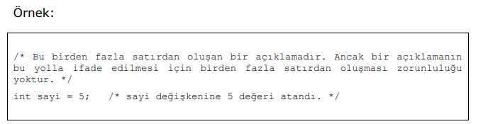
2. /* ... */ ile yapılan açıklamalar
Eğer birden fazla satırda yazılan bir açıklama varsa, her satırın başına // işareti koymak programcıya zor gelebilir. Bunun yerine, açıklama olarak değerlendirilmesi istenen satırlar /* ve */ işaretleri arasına alınır. Bu iki işaret arasında kalan kesimler derleyici tarafından açıklama satırı olarak kabul edilir.

Slide 11
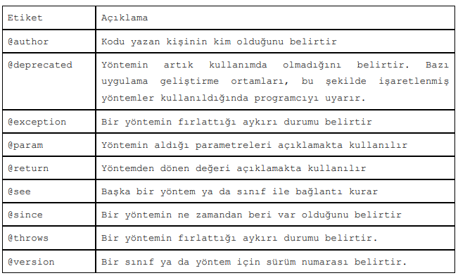
3. /** ... */ ile yapılan açıklamalar
Bir uygulama geliştirilirken kod içi belgeleme yapmak güzel bir programlama alışkanlığıdır. Çünkü hem yapmakta olduğunuz işi en güzel o işi yaparken açıklayabilirsiniz, hem de açıklayabildiğiniz kodu anlamışsınız demektir ve o kodu açıklayarak yazdığınız için hata yapma olasılığınız düşer.
Öte yandan, çoğu zaman uygulamaların raporlarının oluşturulması gerekir. Kod yazıldıktan sonra kodun içine yazılan açıklamalardan bir belge oluşturarak bu belgeyi raporun sonuna eklemek programcının yükünü hafifletecektir. İşte şimdi bahsedeceğimiz üçüncü yöntem bu amaçla kullanılır. /** ve */ işaretleri arasına yazılan açıklamalar bir takım özel etiketler içerebilir. Kod içi belgeleme, bu etiketleri tanıyan ve etiketlerden faydalanarak belge üreten bir aracın yardımı ile belgeye dönüştürülebilmektedir.
Bu tarzda yazılan açıklama satırlarına Javadoc adı verilmektedir. Javadoc için kullanılabilecek bazı imler ve ne için kullanılabilecekleri yandaki tabloda listelenmiştir:

Slide 12
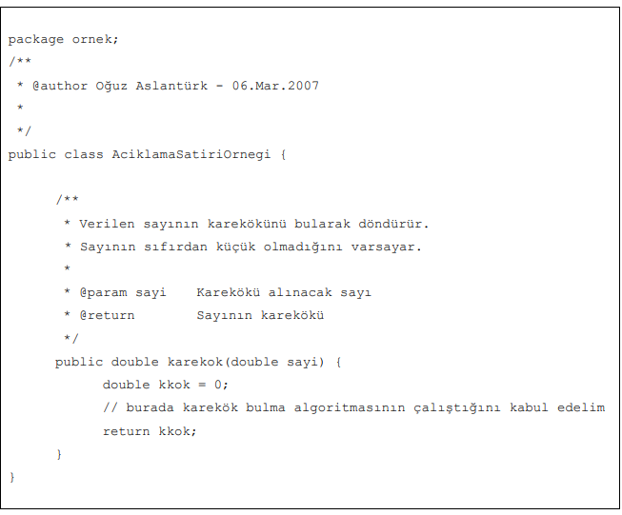
javadoc.exe aracı, JDK’nın kurulduğu klasörde bin klasörünün altındadır. Bu araç, Java kaynak kodlarının üzerinden geçerek /** .. */ işaretleri arasına yazılan açıklama satırlarından belge üretir. Belge, Java API Belgeleri ile ilgili kesimde anlatıldığı gibi HTML dili ile oluşturulmaktadır. Aslında Java API Belgesi’nin kendisi de bu yolla oluşturulmuş bir belgedir ve belki de Java API’sini kullanmak ve öğrenmek üzere kullanılabilecek en iyi ve kolay kullanımlı belgedir.
Konsolda AciklamaSatiriOrnegi.java dosyasının bulunduğu klasöre gidip aşağıdaki satırı yazarsak, Docs adlı bir klasör oluşturulacak ve adı verilen .java dosyası için HTML belgeleri oluşturulacaktır.

Slide 13
TEMEL TÜRLER (PRİMİTİVE TYPES)
Java’da temel türler tabloda görüldüğü kadardır. Herbir temel türün uzunluğunun ve alabileceği en büyük ve en küçük değerlerin belli olması programcıların işini kolaylaştırmaktadır.

Slide 14
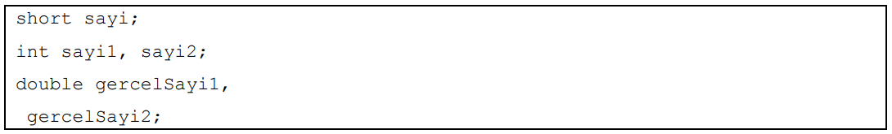
DEĞİŞKEN TANIMLAMA VE İLK DEĞER ATAMA (VARİABLE DECLARATİON AND INİTİALİZATİON)
Değişken, veri saklamak için kullanılan bellek alanlarına verilen addır. Her değişkenin adı, adresi, türü ve değeri vardır. Değişken tanımı aşağıdaki şekilde yapılır:
Aynı türden birden fazla değişken tanımlanacaksa, bunlar “,” işareti ile ayrılarak yazılabilirler.

Slide 15
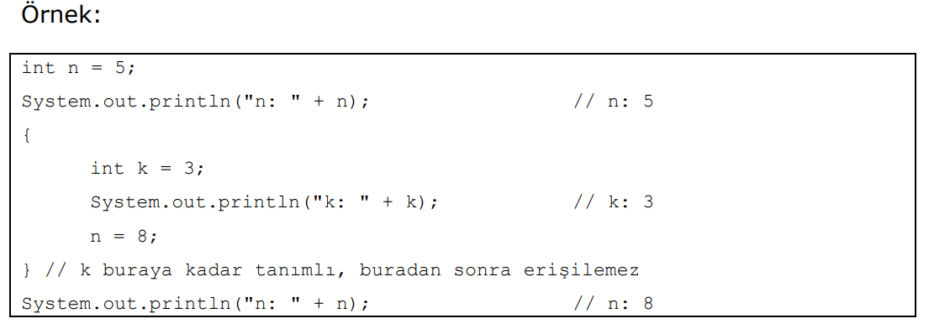
Değişkenin Tanım Alanı (Scope)
İki küme parantezi (“{“ ve “}”) arasında kalan kod kesimine blok denir. “{“ işareti bir kod bloğu başlatır ve “}” işareti başlatılan kod bloğunu bitirir. Herhangi bir değişken, tanımlandığı kod bloğu içinde fiziksel olarak vardır ve o kod bloğu içine yazılan kod kesimlerinden erişilebilirdir. Bu alana değişkenin tanım alanı denir.
Bir blok içinde aynı değişken adı birden fazla kez kullanılamaz.

